Slide 1

طبقه‌بندهای غیرخطی
Nonlinear Classifiers
حسین منتظری کردی
دانشکده مهندسی برق و کامپیوتر
دانشگاه صنعتی نوشیروانی بابل
پاييز 91

Slide 2
رئوس مطالب
1- مسئله XOR
2- پرسپترون دو لایه
3- پرسپترون‌های سه لایه
4- الگوریتم‌های مبتنی‌بر طبقه‌بندی کامل مجموعه آموزش
5- الگوریتم پس انتشار خطا
6- تغییرپذیری در موضوع پس انتشار خطا
7- انتخاب تابع هزینه
8- انتخاب اندازه شبکه
9- شبیه‌سازی
10- شبکه‌های با اشتراک وزن
11- طبقه‌بندهای خطی تعمیم‌یافته
12- ظرفیت فضای L بعدی در طبقه‌بندی دو قسمتی خطی

Slide 3
13- طبقه‌بندهای چندجمله‌ای
14- شبکه‌های شعاع مبنا
15- تقریب‌گرهای یونیورسال
16- شبکه‌های عصبی احتمالی
17- ماشین بردار پشتیبان غیرخطی
18- ماورای قضیه SVM
19- درخت‌های تصمیم
20- ترکیب طبقه‌بندها
21- رهیافت تقویت برای ترکیب طبقه‌بندها
22- مسئله نامتقارنی کلاس
23- بحث و جمع‌بندی

Slide 4
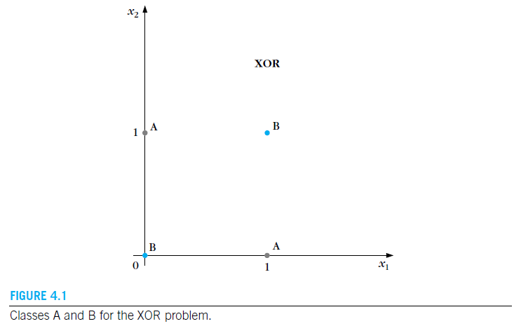
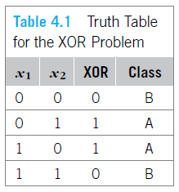
4-1- مقدمه
طراحی بهینه طبقه‌بندهای خطی جهت جداسازی کلاس غیرخطی با حداقل کردن خطا
4-2- مسئله XOR
توابع‌بول بعنوان یک کار طبقه‌بندی، برحسب مقادیر داده‌ورودی آنگاه خروجی به دو کلاس (1)A یا (0)B اختصاص می‌یابد.

Slide 5
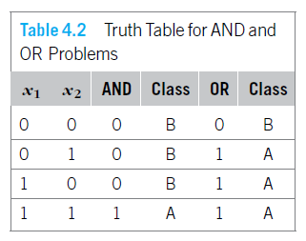
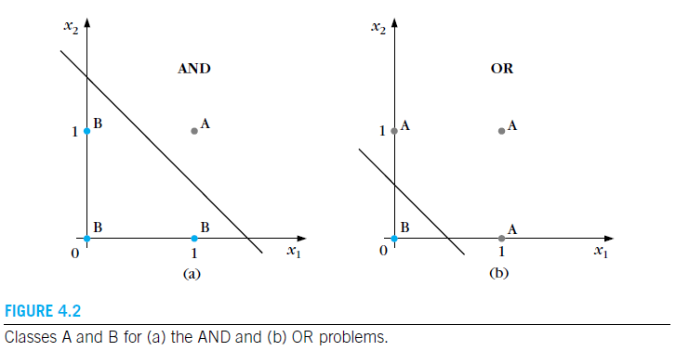

Slide 6
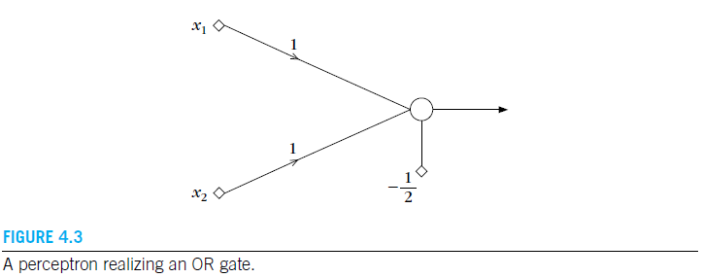
هدف ابتدایی ارایه یک راه‌حل با پرسپترون برای XOR می‌باشد.
4-3- پرسپترون دو لایه
جهت جداسازی فضای XOR قبلی، از دو خط بجای یک خط استفاده کنیم!!
در این حالت داریم: ، بین دوخط ورودی x به کلاس A و در بقیه جاها به کلاس B تعلق دارد.
حالا، مسئله به دو فاز تقسیم می‌شود.

Slide 7
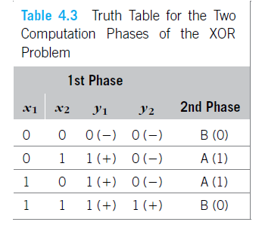
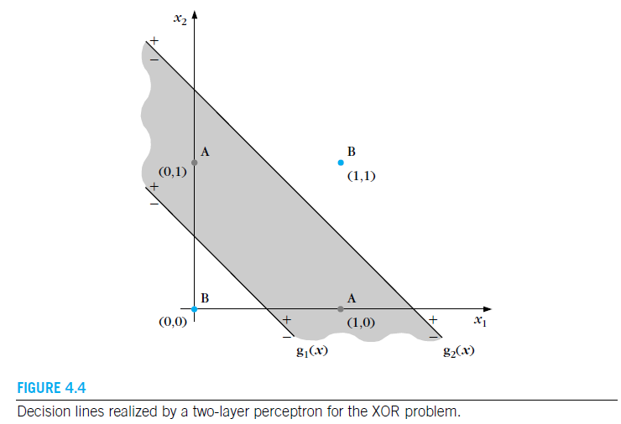

Slide 8

فاز اول: محاسبه مکان بردار ویژگی x برحسب هریک از دوخط تصمیم
فاز دوم: ترکیب نتایج فاز قبلی جهت یافتن مکان x باتوجه به دوخط تصمیم، یعنی بیرون یا درون قسمت هاشور خورده
برای فاز اول: یک خروجی با تابع تحریک پله درنظر بگیرید. این فاز موجب نگاشت x به فضای می‌شود.
در فاز دوم: تصمیم‌گیری مبتنی‌بر داده تبدیل‌شده (مطابق جدول 4-3)، [y₁, y₂]=[0,0] و [y₁, y₂]=[1,1] برای کلاس B و [y₁, y₂]=[1,0] برای کلاس A
اکنون، با ترسیم یک خط سوم بصورت g(y) با یک نرون سوم مسئله در فضای تبدیل به صورت خطی حل می‌شود.
نگاشت فاز اول موجب تبدیل مسئله جداپذیر غیرخطی به خطی تفکیک‌پذیر می‌شود.
در این مسئله، هر یک از سه خط با یک نرون با وزن مناسب تحقق یافتند.
ساختار بدست آمده را پرسپترون چندلایه می‌نامند. اینجا، پرسپترون دو لایه یا یک شبکه عصبی دولایه feedforward می‌باشد.

Slide 9
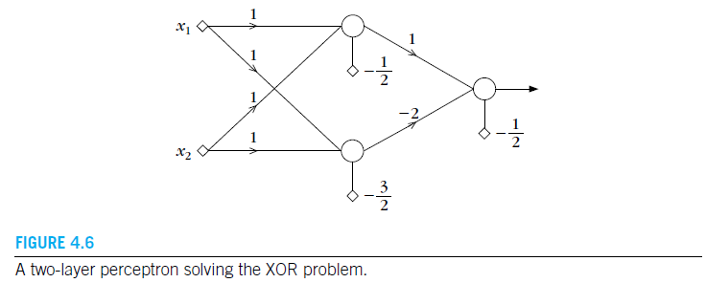
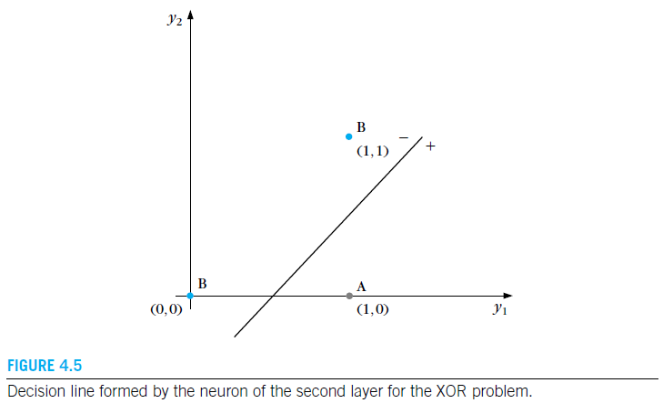

Slide 10
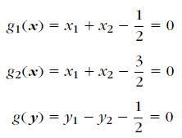
دو نرون فاز اول وظیفه محاسبه y را بعهده داشته و به لایه مخفی معروف می‌باشند.
نرون لایه دوم به لایه خروجی معروف است.
لایه ورودی دارای گره‌هایی برابر ابعاد بردار ویژگی می‌باشد. در گره‌های لایه ورودی هیچ پردازشی صورت نمی‌گیرد.
ساختار پرسپترون چندلایه قابل تعمیم به تعداد نرونهای بیشتر در لایه مخفی و خروجی خواهدبود.
4-3-1- توانایی طبقه‌بندی پرسپترون دولایه
بردارهای‌ورودی در فضای l بعدی، ، و p نرون در لایه مخفی را درنظر بگیرید. برای سادگی نرون خروجی یکی باشد.

Slide 11

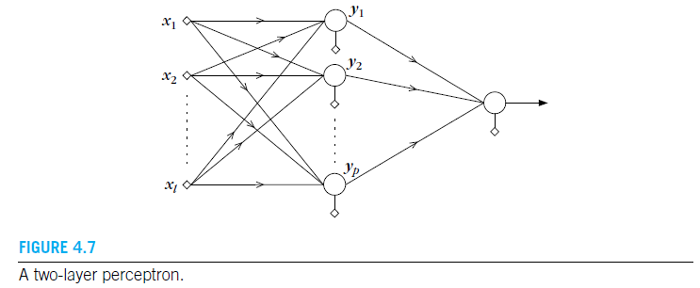
با تابع تحریک‌پله، نگاشت فضای ورودی به رئوس یک ابرمکعب با لایه مخفی انجام‌می‌شود.
ابرمکعب با اضلاع واحد در فضای p بعدی با H_{p} بصورت زیر تعریف می‌شود:
رئوس نقاطی هستند که دارای مقادیر می‌باشند.
نگاشت فضای ورودی به رئوس ابرمکعب با ایجاد p ابرمکعب توسط هر نرون در لایه مخفی حاصل می‌شود. خروجی هر نرون نیز 0 یا 1 است.

Slide 12
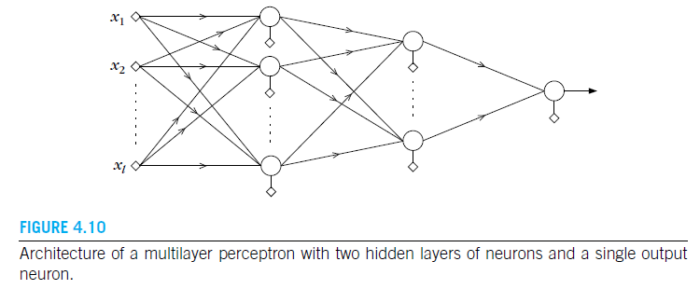
یک پرسپترون دولایه قابلیت جداسازی کلاسها با اجتماع نواحی چندوجهی را داراست، اما هر اجتماعی پذیرفته نیست.
4-4- پرسپترون سه لایه
در این معماری، دو لایه مخفی بین گره‌های ورودی و لایه خروجی وجود دارند.
لایه مخفی دوم می‌تواند هر اجتماع از چندوجهی‌های لایه اول را جدا کند.
فرض تمام نواحی مورد علاقه از تقاطع p نیم فضای l بعدی تعریف شده با p ابرصفحه از p نرون لایه اول مخفی (نگاشت فضای ورودی به رئوس ابرمکعب H_{p} با اضلاع واحد) ایجاد شده‌اند.

Slide 13
همچنین، فرض می‌شود کلاس A اجتماع K چندوجهی و کلاس B از مابقی باشد.
بنابراین، تعداد نرونهای لایه مخفی دوم برابر K خواهدبود و هر نرون یک ابرصفحه را در فضای p بعدی تحقق می‌بخشد.
وزنهای لایه مخفی دوم طوری انتخاب می‌شوند که ابرصفحه ایجادشده یک رأس H_{p} را در یک سمت قرار داده و مابقی در سمت دیگر قرار می‌گیرند. برای هر نرون، در هر لحظه با وارد شدن یک ورودی از کلاس A به شبکه، خروجی یکی از K نرون لایه دوم 1 بوده و مابقی (k-1 نرون باقیمانده) 0 را نتیجه می‌دهند.
برای تمام بردارهای کلاس B خروجی نرونهای لایه دوم مخفی صفر هستند.
برای کار طبقه‌بندی، کافی است یک گیت OR را برای نرون لایه خروجی انتخاب نماییم.
بطورکلی در پرسپترون سه لایه:
- نرونهای لایه اول ابرصفحه‌ها را تشکیل می‌دهند.
- نرونهای لایه دوم نواحی جداساز کلاسها را شکل می‌دهند.
- سرانجام، نرونهای لایه خروجی نیز کلاسها را جدا می‌کنند.

Slide 14
4-5- الگوریتم‌های مبتنی‌بر طبقه‌بندی کامل مجموعه آموزش
نقطه شروع با یک ساختار کوچک و سپس، بزرگ شدن معماری بطور متوالی تا دست‌یابی به طبقه‌بندی کامل تمام N بردار ویژگی از مجموعه آموزش
الگوریتم‌های مختلف در نحوه رشد ساختار شبکه تفاوت دارند.
الگوریتمهای مبتنی‌بر بسط تعداد لایه‌ها، و یا ازدیاد تعداد نرونها در یک یا دو لایه مخفی
الگوریتم موزاییکی تشکیل معماری شبکه با تعداد لایه‌های زیاد (بطور معمول بیش از سه)
- برای مسئله دو کلاسه، یک گره n(X) از لایه اول با نام واحد فرمانده را درنظر بگیرید.
- این گره را با الگوریتم پاکت آموزش‌دهید. پس‌از تکمیل آموزش، این گره مجموعه آموزش را بدو قسمت X⁺ و X⁻ تقسیم می‌کند.
- اگر X⁺(X⁻) شامل بردارهای ویژگی از هردو کلاس باشد، آنگاه یک گره دیگر n(X⁺) (n(X⁻)) بنام واحد فرعی به شبکه اضافه می‌کنیم.
- این گره را با داده‌های مجموعه X⁺(X⁻) آموزش می‌دهیم.

Slide 15
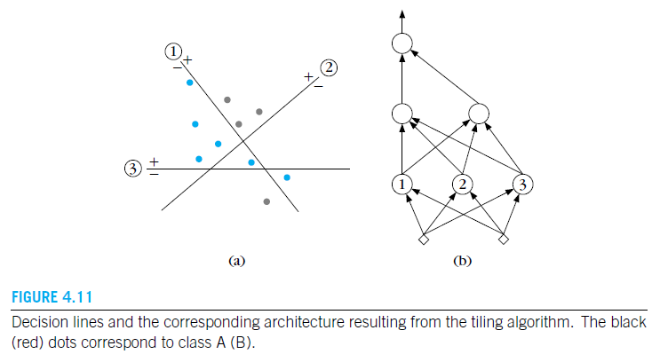
- حالا اگر یکی‌از X⁺⁺, X⁺⁻ (X⁻⁺, X⁻⁻) حاصل از نرون n(X⁺) (n(X⁻)) شامل بردارهای ویژگی از هردو کلاس باشد، آنگاه گره‌های فرعی دیگر اضافه می‌شوند. این روش تا تعداد معینی از مراحل ادامه می‌یابد.
- اکنون پس‌از لایه اول، مجموعه نگاشت شده از لایه اول بوده و لایه دوم و لایه‌های بعدی بطریق مشابه از روی آن ساخته می‌شوند.
- هر واحد فرمانده بعدی تمام بردارهای طبقه‌بندی شده واحد فرمانده قبلی را بعلاوه حداقل یک بردار دیگر با انتخاب مناسب وزنهای دو لایه مجاور طبقه‌بندی می‌کند.

Slide 16




4-5- الگوریتم‌ پس انتشار خطا
در این روش از طراحی پرسپترون چندلایه، ساختار ثابت بوده و هدف، محاسبه وزنها برای حداقل نمودن یک تابع هزینه مناسب در خروجی می‌باشد.
برای حل مشکل مشتق ناپذیری تابع تحریک پله، از تابع پیوسته مشتق‌پذیر سیگمویید استفاده می‌شود. تابع لجستیک نمونه‌ای از آن است:
توابع دیگر بغیر از تابع لجستیک نیز بعنوان تابع تحریک بکار می‌روند:
برای شروع طراحی فرض‌های زیر را درنظر می‌گیریم:
- شبکه شامل L لایه ثابت است، k₀ گره (k₀= Ɩ) در ورودی و k_{r} نرون r= 1, 2, …, L در لایه rام قرار دارد.

Slide 17


- تمام نرونها از تابع تحریک سیگمویید استفاده می‌کنند.
- N جفت بردار آموزش بصورت (y(i), x(i)), i= 1, 2, …, N
- خروجی یک بردار k_{L} بعدی بصورت است.
- ورودی یک بردار ویژگی k₀ بعدی بصورت است.
در طول یادگیری شبکه، خروجی با اعمال هر بردار ورودی تخمین‌زده می‌شود. خروجی در تخمین با خروجی مطلوب تفاوت داشته و بردارهای وزن برحسب یک تابع ارزش محاسبه می‌شوند. تابع ارزش به خروجی تخمین و مطلوب وابسته است.
با استفاده از تکنیک‌های تکراری، بمثل روش شیب نزولی، تابع ارزش کمینه می‌شود. فرض w_{j}^{r} بردار وزن نرون jام در لایه rام با ابعاد k_{r-1}+1 باشد و بصورت زیر تعریف شود:
روش تکراری بصورت زیر است:

Slide 18

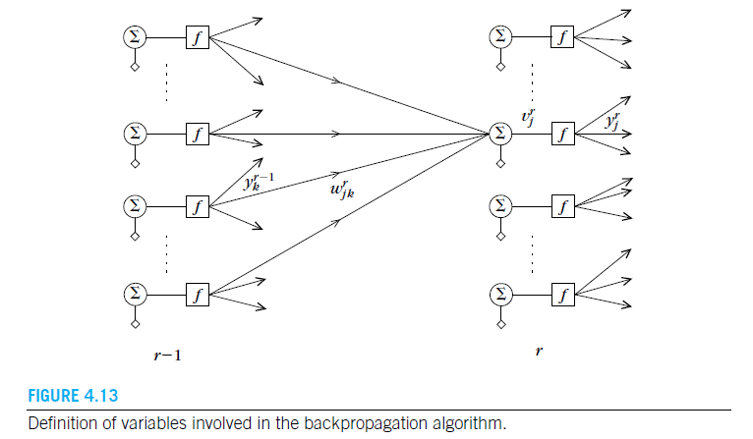
در شکل زیر، v_{j}^{r} مجموع وزن‌دار ورودیهای نرون jام از لایه rام بوده و y_{j}^{r} خروجی این نرون پس‌از تابع تحریک است. برای تابع ارزش نیز:

Slide 19



در رابطه قبلی، ε تابعی وابسته به خروجی مطلوب و تخمین آن می‌باشد. یک انتخاب ساده برای این تابع می‌تواند مجموع مجذور خطا باشد:
محاسبه شیب
y_{k}^{r-1}(i) خروجی نرون kام از لایه r-1ام برای زوج مرتب iام است و w_{jk}^{r} تخمین جاری وزن نرون jام از لایه rام با j= 1, 2, …, k_{r} باشد. آرگومان تابع تحریک برابر است:
برای قراردادن مقدار آستانه در بردار وزن، y₀^{r}(i)=+1 قرارداده می‌شود. برای لایه خروجی خواهیم داشت و
طبق قاعده زنجیره‌ای داریم:

Slide 20


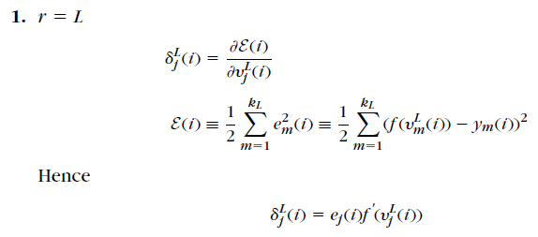
با تعریف عبارت زیر و جایگزینی روابط داریم:
حالا بایستی مقدار دلتا در رابطه بالا را محاسبه نماییم. محاسبات برای r= L شروع شده و به سمت عقب انتشار می‌یابد. حالا دلیل نامگذاری الگوریتم پس انتشار را می‌دانیم:
ارتباط بین ε و v_{j}^{L}(i) در لایه آخر ساده است و محاسبه مشتق راحت می‌باشد. برای لایه مخفی این ارتباط وجود نداشته و محاسبه مشتق به جزییات بیشتری نیاز دارد.

Slide 21







برای r < L، باتوجه به ارتباط متوالی بین لایه‌ها، با قاعده زنجیره‌ای داریم:
در روابط بالا تنها به محاسبه مشتق تابع تحریک نیاز داریم. برای تابع تحریک لجستیک:

Slide 22
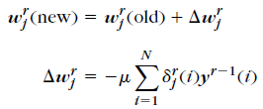
الگوریتم پس انتشار خطا
آماده‌سازی: تمام وزنها با مقادیر تصادفی کوچک مقداردهی می‌شوند.
محاسبات رو به جلو: برای هر بردار ویژگی آموزش x(i)، مقادیر v_{j}^{r}(i), y_{j}^{r}(i)=f(v) را محاسبه می‌کنیم. تابع ارزش را از روی این مقادیر حساب می‌کنیم.
محاسبات پس انتشار: برای هر مقدار را حساب کرده و سپس، را برای محاسبه می‌کنیم.
بروز کردن وزنها: برای
ملاحظات:
برای اتمام تکرار بروز رسانی وزن توسط الگوریتم، معیارهایی معرفی شده‌اند. از جمله، اتمام الگوریتم با کوچکتر شدن تابع ارزش از یک مقدار آستانه می‌باشد.

Slide 23

سرعت همگرایی به مقدار μ وابسته است. مقادیر کوچکتر منجر به نقاط مینیمم بهتر ولی سرعت همگرایی کندتر می‌شوند.
امکان گیرافتادن الگوریتم در یک مینیمم محلی از سطح تابع ارزش وجود دارد. اگر این محل یک مینیمم عمیق باشد، نقطه محلی می‌تواند حل مناسبی بشمار آید. در غیر اینصورت، شرایط اولیه بایستی دوباره تنظیم گردد.
الگوریتم معرفی‌شده وزنها را با دیدن تمام ورودی‌ها بروز می‌کند و بنام batch mode شناخته می‌شود. نوع دیگری بنام online mode وجود دارد که وزنها را با هر ورودی بروز می‌کند.
پس‌از آموزش شبکه، وزنها بدون تغییر می‌مانند. با ورود یک الگوی ناشناس، محاسبات بطور موازی در هر لایه با ضرب-جمع انجام شده و کار طبقه‌بندی صورت می‌گیرد. لذا، اجرای سخت‌افزاری شبکه آسان است.
4-7- تغییرپذیری در موضوع پس انتشار خطا

Slide 24
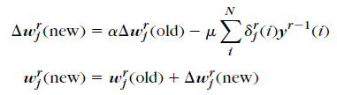


همگرایی تابع ارزش در الگوریتم پس انتشار می‌تواند در گامهای متوالی تکرار بسیار کندتر و نوسانی باشد (وابسته به بزرگی مقادیر ویژه). یک راه‌حل مناسب، استفاده از یک جمله هموارساز در بروز رسانی ضرایب وزن می‌باشد:
پارامتر α به فاکتور گشتاور معروف بوده و در عمل، بین 0.1 تا 0.8 انتخاب می‌شود. اثر این پارامتر بصورت زیر است:
در رابطه بالا، t بیانگر تعداد تکرار متوالی است. برای T مرحله تکرار متوالی داریم:
با توجه به α < 1، لذا عبارت آخر از جمله بالا بعد از T تکرار به صفر میل می‌کند و اثر هموارسازی فاکتور گشتاور مشهود است.

Slide 25

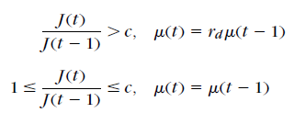

یک راه‌حل دیگر جهت حل مشکل نقاط محلی در تابع ارزش، استفاده از مقدار وفقی برای ضریب یادگیری μ است. اگر J(t) تابع ارزش در مرحله t باشد، و J(t)< J(t-1) آنگاه نرخ یادگیری را با یک فاکتور r_{i} افزایش و در غیر اینصورت با فاکتور r_{d} کاهش می‌دهیم.
مقادیر نوعی در عمل r_{i}= 1.05، r_{d}= 0.7، و c=1.04 می‌باشند.
وجود الگوریتم‌های مبتنی‌بر فیلتر کالمن، قاعده دلتا-دلتا، گرادیان مزدوج، خانواده نیوتن
روش quicprop مبتنی‌بر الگوریتم نیوتن، جهت همگرایی سریعتر

Slide 26


4-8- انتخاب تابع هزینه
انتخاب تابع هزینه به مسئله وابسته است. بدلیل مجذور کردن خطا در تابع هزینه مبتنی‌بر حداقل مجذور تاثیر خطای بزرگتر نسبت به کوچکتر بیشتر است. این عیب می‌تواند منجر به گیرافتادن در نقاط کمینه محلی گردد.
انجام یک نگاشت غیرخطی بردار ورودی توسط شبکه پرسپترون چندلایه، فرض خروجی مطلوب متغیرهای تصادفی باینری مستقل باشند و تخمین آنها نیز تخمینی از احتمال پسین یک بودن متغیرها (نتیجه LMS) باشد.
تابع هزینه آنتروپی متقابل بصورت زیر تعریف می‌شود:

Slide 27

بوضوح، تابع هزینه با برابری خروجی مطلوب و تخمین در حالت باینری کمینه می‌شود.
با تفاضل مقدار کمینه از J رابطه زیر حاصل می‌شود:
تابع هزینه آنتروپی متقابل به مقادیر نسبی خطا (نه مطلق) وابسته بوده و لذا، وزن یکسان به مقادیر بزرگ و کوچک خطا می‌دهد.
مزیت تابع هزینه آنتروپی متقابل در واگرایی برای جواب تخمین نادرست از خروجی مطلوب و واکنش سریع شیب نزولی است.
4-9- انتخاب اندازه شبکه
هدف مسئله تخمین وزنها با تعداد محدود N زوج آموزش بصورتی است که:
- باندازه کافی بزرگ تا بتواند شباهت بردارهای ویژگی درون کلاسی و اختلاف بیرون کلاسی را یاد بگیرد.
- باندازه کافی کوچک باتوجه به N تا اختلاف بردارهای درون کلاسی را یاد نگیرد.

Slide 28

تعداد زیاد وزنها منجر به تطبیق زیادی شبکه شده و موجب کاهش کارآیی تعمیم شبکه می‌شود.
برای انتخاب اندازه شبکه (تعداد وزنها) برحسب معیار معین و ابعاد فضای بردار ورودی:
1- روش‌های تحلیلی: بکارگیری تکنیکهای جبری یا آماری برای تعیین تعداد پارامترها
2- تکنیکهای هرس‌کردن: انتخاب اولیه یک شبکه بزرگ برای یادگیری، و سپس کاهش متوالی تعداد پارامترهای آزاد مطابق قاعده تعیین‌شده
3- تکنیکهای شکل‌دهنده: انتخاب اولیه یک شبکه کوچک، و افزودن متوالی نرونها مبتنی‌بر یک قاعده یادگیری مناسب
تخمین جبری تعداد پارامترهای آزاد
در فضای l بعدی از یک MLP با یک لایه مخفی و k نرون، می‌توان حداکثر M ناحیه چندبعدی بصورت زیر تشکیل داد:

Slide 29


عیب این روش در ایستایی آن بوده و از تابع هزینه و روش یادگیری استفاده‌ای نمی‌کند.
تکنیکهای هرس‌کردن
این روش با آموزش یک شبکه بطور نسبی بزرگ شروع می‌شود و در یک روش مرحله‌ای، پارامترهای آزاد کم تاثیر در تابع هزینه را حذف می‌کنند.
برای این کار دو متدولوژی وجود دارد:
روش‌های مبتنی‌بر محاسبات حساسیت پارامتر
با بسط تیلور، تغییر پارامتر در تابع ارزش بصورت زیر اثر دارد:
برای سادگی محاسبات، فرض ماتریس مشتقات جزیی (Hessian) قطری باشد.

Slide 30


با این فرض، حساسیت تابع هزینه بصورت زیر خواهدبود:
قوت هر پارامتر با مقدار برجستگی زیر محاسبه می‌شود:
هرس کردن در مراحل زیر انجام می‌شود:
- شبکه با الگوریتم پس انتشار با تعدادی از مراحل تکرار آموزش داده می‌شود طوریکه تابع هزینه به یک درصد کافی کاهش می‌یابد.
- برای وزن‌های تخمین‌زده فعلی، مقدار برجستگی حساب شده و وزنها با برجستگی کم حذف می‌شوند.
- فرایند یادگیری با وزنهای باقیمانده ادامه یافته و فرایند بعد از تعدادی دیگر از مراحل یادگیری تکرار می‌شود. محاسبات با برآورده شدن یک معیار توقف خاتمه می‌یابد.
روش یادگیری در هرس با الگوریتم یادگیری پس انتشار تفاوت دارد.

Slide 31


روش‌های مبتنی‌بر تنظیم تابع هزینه
کاهش اندازه شبکه با وارد نمودن یک جمله جریمه (پنالتی) در تابع هزینه:
جمله دوم رابطه بالا به مقادیر بردار وزن وابسته بوده و برای توجه نمودن به مقادیر کوچک وزن می‌باشد. ثابت α پارامتر تنظیم بوده و شدت نسبی دو جمله را کنترل می‌کند.
یک شکل معمول برای تابع پنالتی بصورت زیر است:
در رابطه بالا، K تعداد کل وزنها در شبکه بوده و (0)h نیز یک تابع مشتق‌پذیر است.
وجود یک چنین تابعی منجر با تاثیر کمتر وزنهای غیر موثر در تولید خروجی شده و عمل هرس کردن انجام می‌شود.
درعمل، یک مقدار آستانه از قبل انتخاب می‌گردد و وزنهای کمتر از آن حذف می‌شوند. این نوع هرس کردن، به روش حذف وزن معروف است.

Slide 32

یک انتخاب برای تابع (0)h می‌تواند بشکل زیر باشد:
در رابطه بالا، w₀ یک پارامتر از پیش تعیین‌شده نزدیک 1 می‌باشد. با این انتخاب، وزنهای کوچک در قیاس با آستانه اثرشان کم و وزنهای بزرگ تاثیرشان بیشتر می‌شود.
تکنیکهای شکل‌دهنده
همبستگی زنجیری (Cascade correlation) نمونه‌ای از این روش است که تنها با لایه ورودی و خروجی شروع می‌کند.
نرونهای مخفی یکی یکی اضافه می‌شوند و با دو نوع وزن به شبکه وصل می‌گردند.
نوع اول نرونهای افزوده شده را به گره‌های ورودی وصل می‌کنند. هر زمانیکه یک نرون مخفی به شبکه اضافه شود، وزنها طوری آموزش می‌بینند تا همبستگی بین واحدهای خروجی جدید و خطای باقیمانده قبلی سیگنال خروجی شبکه بیشینه گردد.
با هر بار افزوده شدن این نوع از نرونها، وزن آنها محاسبه شده و بعد ثابت می‌ماند.

Slide 33


در نوع دوم، نرونهای جدید به گره‌های خروجی وصل می‌شوند. این وزنها ثابت نخواهند بود و بطور وفقی هر لحظه با اضافه شدن نرونهای جدید آموزش داده می‌شوند. آموزش در جهت کمینه کردن مجموع مربعات خطای تابع هزینه است.
روش با برآورده شدن عملکرد شبکه، باتوجه به اهداف از پیش تعیین‌شده، خاتمه می‌یابد.
4-10- یک مثال شبیه‌سازی
یک مسئله دوکلاسه جداپذیر غیرخطی را درنظر بگیرید. هرکلاس 4 ناحیه مجزا را در فضا ویژگی دو بعدی اشغال می‌کند. هر ناحیه دارای توزیع نرمال با استقلال آماری و واریانس 0.08 می‌باشند. مقادیر میانگین برای هر ناحیه از دو کلاس متفاوت می‌باشند.
کلاس با نشانه o دارای مقادیر میانگین زیر است:
کلاس با نشانه + نیز دارای مقادیر میانگین زیر است:

Slide 34
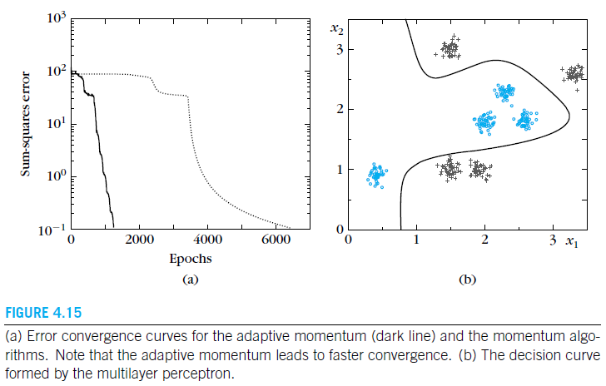
400 بردار آموزش با تعداد 50 بردار برای هر ناحیه با این شرایط تولید می‌شود.
یک MLP با 3 نرون در لایه مخفی ‌اول، 2 نرون در لایه مخفی ‌دوم، و یک نرون در خروجی ساخته می‌شود.

Slide 35
تابع تحریک لجستیک با a= 1 و مقدار خروجی نیز 0 یا 1 است.
دو روش متفاوت یادگیری بنام‌های گشتاور و گشتاور تطبیقی استفاده شد. برای الگوریتم گشتاور: μ= 0.01, α= 0.85؛ و گشتاور تطبیقی: μ= 0.01, α= 0.85, r_{i}= 1.05, c= 1.05, r_{d}= 0.7 انتخاب شدند.
وزنها با یک توزیع یکنواخت بین [0, 1] مقداردهی اولیه شدند.
خطا برحسب تعداد epochها رسم شده و هر epoch شامل 400 بردار آموزش است. روش گشتاور تطبیقی سریعتر همگرا شده‌است.
برای رسم سطح تصمیم، فضای ویژگی دو بعدی را (ناحیه احتمالی ابرصفحه) تقسیم‌بندی می‌کنیم. سپس، نقاط بترتیب به شبکه داده می‌شوند. سطح تصمیم با نقاط تغییر دهنده خروجی شبکه از 0 به 1 یا بالعکس ساخته می‌شود.
4-11- شبکه‌های با اشتراک وزن
یک مسئله مهم در تشخیص الگو طبقه‌بندی صحیح الگوهای ورودی صرفنظر از نوع تبدیل در فضای ورودی می‌باشد (تشخیص 5 در OCR مستقل از مکان، اندازه، جهت).

Slide 36

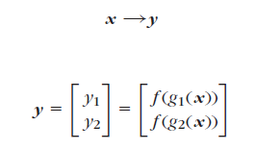
یک راه‌حل، استفاده از بردار ویژگی تغییر ناپذیر با تبدیلات شبکه است.
راه‌حل دوم، اشتراک وزن است که به شبکه مرتبه بالا معروف می‌باشد. یک MLP با تابع تحریک غیرخطی بصورت ترکیبی از ورودیها:
اشتراک وزن موجب کاهش اندازه شبکه می‌شود.
4-12- طبقه‌بندهای خطی تعمیم‌یافته
در XOR، نرونهای لایه مخفی موجب نگاشت مسئله غیرخطی به خطی جداپذیر شدند.
فرض فضای ویژگی Ɩ بعدی و متعلق به دو کلاس جداپذیر غیرخطی A و B باشند.

Slide 37

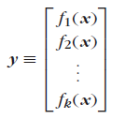


اگر توابع تحریک غیرخطی بصورت باشند:
این نگاشت موجب تبدیل می‌شود:
هدف، تحقیق وجود مقدار مناسب برای k و تابع تحریک جهت جداسازی خطی A و B در فضای k بعدی از بردارهای y است.
بعبارتی دیگر، جستجوی یک ابرصفحه در فضای k بعدی بصورت:
فرض کنید در فضای ورودی اصلی، دو کلاس با ابرسطح غیرخطی جدا شود. دو رابطه خطی بالا این ابرسطح را تقریب می‌زنند:

Slide 38
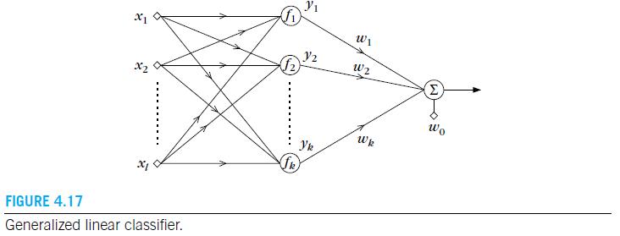
رابطه قبلی، نوعی از تقریب تابع بر مبنای کلاسی از توابع درونیاب از پیش منتخب است.
توابع مختلف درونیاب می‌توانند بصورت نمایی، چندجمله‌ای، چبیشف و ... باشند.
در شکل زیر، لایه اول موجب نگاشت به فضای y می‌شود و لایه دوم محاسبات ابرصفحه تصمیم را انجام می‌دهد.
برای مسئله M کلاسه، به طراحی M بردار وزن مشابه برای هر کلاس نیاز داریم، و rامین کلاس برای بیشینه کردن خروجی بصورت زیر انتخاب می‌شود:

Slide 39


یک روش مشابه با بسط قبلی، بصورت Projection Pursuit است:
در ابرصفحه بالا، آرگومان تابع تحریک تصویری از بردار ورودی در جهت بردار وزن است.
4-13- ظرفیت فضای L بعدی در طبقه‌بندی دو قسمتی خطی
N نقطه را در فضای Ɩ بعدی درنظر بگیرید. تعداد O(N, Ɩ) گروه شکل‌دهنده ابرصفحه Ɩ-1 بعدی برای جداسازی N نقطه در دوکلاس از رابطه زیر بدست می‌آید:
هریک از گروه‌بندی دوکلاسه بعنوان یک دایکوتومی خطی شناخته می‌شود. اگر N ≤ Ɩ-1 باشد، آنگاه O(N, Ɩ)= 2^{N} خواهدبود.
برای مثال، O(4,2)= 14 و O(3,2)= 8 است. برای 4 نقطه: [(ABCD)], [A, (BCD)], [B, (ACD)], [C, (ABD)], [D, (ABC)], [(AB), (CD)], [(AC), (BD)] هفت دایکوتوم است.

Slide 40
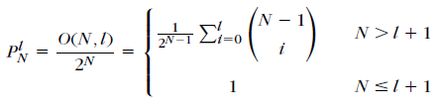
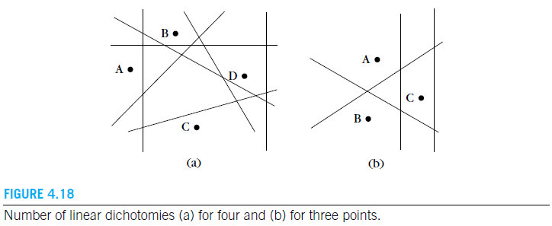
باتوجه به اینکه هر ترکیب به دو کلاس تعلق دارد، لذا در حالت کلی تعداد ترکیبات ممکن برای نسبت دادن 4 نقطه در فضای 2 بعدی به دو کلاس 14 است.
احتمال گروه‌بندی N نقطه در فضای Ɩ بعدی در دوکلاس جداپذیر خطی برابر است با:

Slide 41
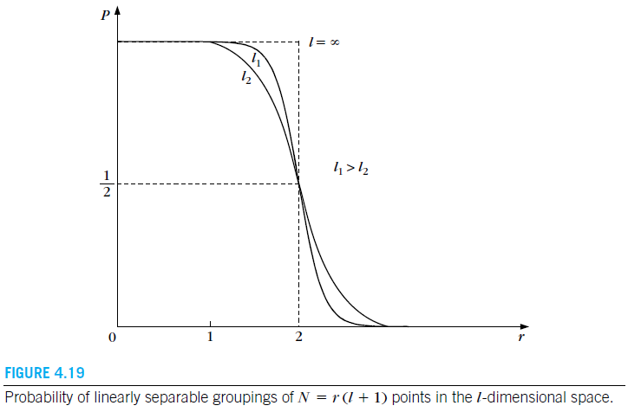
شکل زیر نشاندهنده وابستگی احتمال به N و Ɩ است. اگر N نقطه داشته باشیم، و آنها را به یک فضای با بعد بالاتر نگاشت کنیم. احتمال قراردادن آنها در گروه‌های دو کلاسه با جداپذیری خطی افزایش می‌یابد.

Slide 42




4-14- طبقه‌بندهای چندجمله‌ای
هدف تمرکز روی تابع درونیاب f_{i}(x) است. تابع تمایز g(x) با یک چندجمله‌ای تا مرتبه r تقریب‌زده می‌شود. برای r= 2 داریم:
اگر x= [x₁, x₂]^{T} باشد، آنگاه y بصورت زیر خواهدبود:
برای یک چندجمله‌ای از مرتبه r تابع تمایز شامل است.
برای مرتبه r و بعد Ɩ تعداد پارامترهای جدید (بعد جدید) برابر است با:

Slide 43
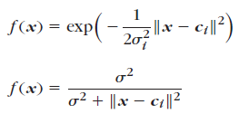

4-15- شبکه‌های شعاع مبنا
توابع درونیاب به کرنل نیز معروف بوده و برای RBF شکل کلی زیر را دارند:
بعبارتی آرگومان‌تابع، فاصله‌اقلیدسی ورودی از مرکز c_{i} است و نام RBF را توجیه می‌کند.
شکلهای مختلفی برای این تابع وجود دارد:
برای k باندازه کافی بزرگ و تابع کرنل گوسی، تابع تمایز می‌تواند بصورت زیر تخمین‌زده شود:

Slide 44

با رابطه قبلی، تقریب با تعداد معینی از RBFها در نقاط مختلفی از فضا صورت گرفت.
بین RBF و پارزن وجه تشابه وجود دارد. در پارزن k= N انتخاب شده، ولی در RBF می‌توانیم k<< N انتخاب کنیم.
ابرصفحه RBF مشابه یک شبکه با یک لایه مخفی با تابع تحریک RBF و یک گره خروجی خطی است.
شبکه RBF بدلیل تابع تحریک خاصیت محلی دارد ولی MLP خاصیت عام دارد.
یادگیری MLP آهسته‌تر نسبت به RBF بوده ولی خاصیت تعمیم آن بهتر است. برای داشتن عملکرد مشابه، RBF بایستی از مرتبه بالاتر باشد.
برای مسئله XOR، با k= 2 و مراکز c₁= [1, 1]^{T}, c₂= [0, 0]^{T} و تابع تحریک گوسی:
نقاط فضای x به فضای y بصورت بالا نگاشت می‌شوند.

Slide 45

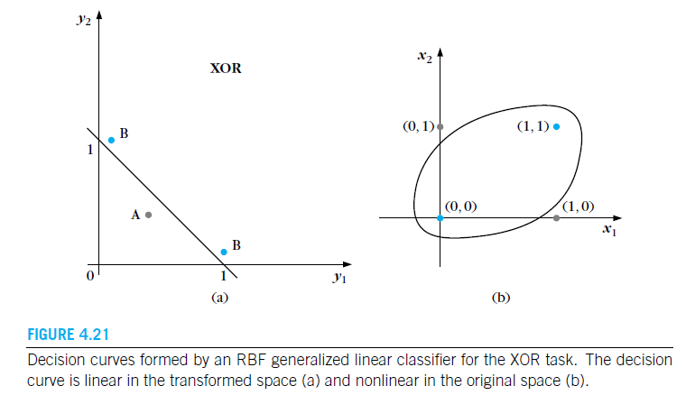
در فضای تبدیل، دوکلاس بطور خطی جداپذیر هستند:
سئوال اینست که مراکز در RBF چگونه انتخاب می‌شوند؟

Slide 46
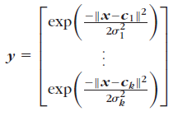

مراکز ثابت
گاهی اوقات، طبیعت مسئله برخی از مراکز را پیشنهاد می‌دهد. اما، در حالت کلی می‌توان آنها را بطور تصادفی از مجموعه آموزش انتخاب کرد.
اگر k مرکز برای RBF اینگونه انتخاب شود، مسئله بصورت خطی در فضای k بعدی از بردار y با واریانس معلوم است:
حالا در این فضای خطی با استفاده از روشهای خطی داریم:
یادگیری مراکز
روش دیگر، تخمین مراکز در طول فاز یادگیری شبکه است.
فرض N زوج ورودی-خروجی مطلوب یادگیری، ، باشد.

Slide 47

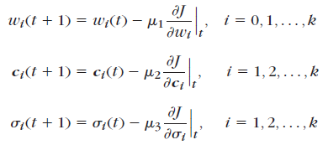
یک تابع هزینه مناسب از خطای خروجی بصورت زیر انتخاب می‌شود:
(0)ϕ یک تابع مشتق‌پذیر از خطا (مثل مجذور خطا) است:
تخمین وزنها، مراکز، و واریانس نوعی از بهینه‌سازی غیرخطی است. با بکارگیری روش شیب نزولی داریم:
بدلیل پیچیدگی محاسباتی الگوریتم بالا، استفاده از روشهای جایگزین برای تخمین مراکز از جذابیت بیشتری برخوردار است.

Slide 48

4-16- تقریب‌گرهای یونیورسال
تا اینجا از سه تابع تقریب‌زن سیگموئید، چندجمله‌ای، و RBF استفاده شد.
در تقریب‌گر چندجمله‌ای، خطای تقریب g(x) با افزایش Ɩ زیاد شده و جهت همگرایی، به r بزرگتر نیاز داریم.
در شبکه پرسپترون، خطای تقریب به k، مرتبه سیستم یا تعداد نرونهای لایه مخفی، وابسته بوده و از ابعاد بردار ویژگی مستقل است. هزینه پرداختی، فرایند بهینه‌سازی غیرخطی با خطر گیرافتادن در مینیمم محلی می‌باشد.
4-17- شبکه‌های عصبی آماری
تخمین پارزن یک pdf نامعلوم با کرنل گوسی بصورت زیر است:
در تخمین بالا، فقط نمونه‌های بردار آموزش از هرکلاس در تقریب تابع چگالی همان کلاس نقش دارد.

Slide 49



حالا می‌خواهیم با یک شبکه عصبی (NN)، رابطه قبلی را تخمین بزنیم. لذا بایستی در ابتدا رابطه زیر را ساده کنیم:
اگر تمام بردارهای ویژگی را برحسب نرم آنها نرمالیزه کنیم، آنگاه طبقه‌بندی بیزین به بیشینه کردن تابع زیر منجر می‌شود:
این تخمین با یک NN قابل اجرا است. تعداد نرونهای مخفی برابر با تعداد N است و برای مسئله M کلاسه داریم:
ورودی تابع تحریک هر نرون از لایه مخفی شبکه بسادگی از رابطه زیر بدست می‌آید:
با کرنل گوسی بنوان تابع تحریک

Slide 50

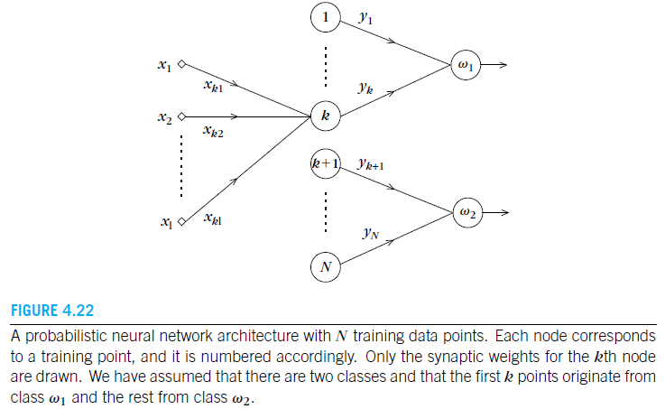
هر گره خروجی به تمام نرونهای لایه مخفی کلاس خودش اتصال دارد. خروجی m امین گره خروجی بازای بصورت زیر است:

Slide 51
در رابطه قبلی، N_{m} تعداد گره‌های لایه مخفی (بردارهای آموزش) کلاس mام است. بردار ناشناس ورودی به خروجی با بیشترین مقدار output_{m} اختصاص می‌یابد.
4-18- ماشین بردار پشتیبان غیرخطی

